Slide 1

第17章 電子商務的研究
授課教師：
電子商務：數位時代商機‧梁定澎總編輯‧前程文化 出版

Slide 2
摘要
17.1 電子商務理論
17.2 尋找文獻
17.3 如何建構電子 商務模型
17.4 研究方法
17.5 摘要與結論

Slide 3
學習目標
電子商務研究可應用哪些理論。
建構電子商務模型的基本方法。
研究方法基本概念。

Slide 4
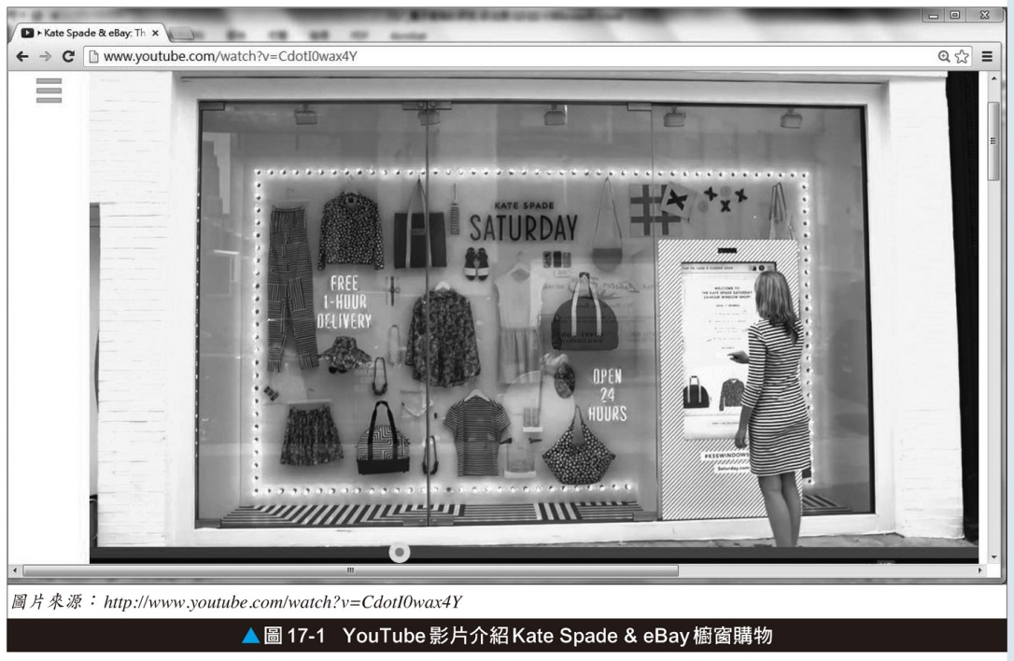
eBay─Window Shopping（櫥窗購物）
eBay，於2011年開始於紐約開設櫥窗展示的店面，但這些店面並沒有提供顧客在觸控螢幕上購物的服務，而是採用QR Code的方式，讓顧客連結到eBay的網站進行購買。

Slide 5
電子商務理論
17.1 電子商務理論
17.2
17.3
17.4
理性行為理論
計畫行為理論
科技接受模式
期望不確認理論
資訊系統成功模型
其他理論模型
17.5

Slide 6
理性行為理論
17.1 電子商務理論
17.2
17.3
17.4
理性行為理論（Theory of Reasoned Action, TRA）是由Fishbein and Ajzen（1975, 1980）所提出。
用於分析及預測個人態度對行為的影響。
理性行為理論的基本假設為
人是理性的個體，而個人行為完全在其意志控制之下。
個人行為的執行由其行為意圖（向）（Behavioral Intention）所決定。
17.5

Slide 7
理性行為理論
17.1 電子商務理論
17.2
17.3
17.4
此理論假設
個人的行為是由行為意圖所決定。
行為意圖由主觀規範（Subjective Norm）及對行為的態度（Attitude toward the Behavior）所決定。
主觀規範定義為
個人對是否應執行某行為的社會壓力認知程度。
或個人對重要人士（如家人、同事）是否同意其執行某特定行為的認知程度。
17.5

Slide 8
理性行為理論
17.1 電子商務理論
17.2
17.3
17.4
態度是個人對於特定行為所抱持的正面或負面（偏好或不偏好）的評價。
態度的衡量可經由行為信念，即個人對執行某特定行為所可能導致某些結果的信念及這些結果評價的乘積和所構成。
主觀規範的衡量是由規範信念與依從動機的乘積和構成。
理論模型如圖17-2所示。
17.5

Slide 9
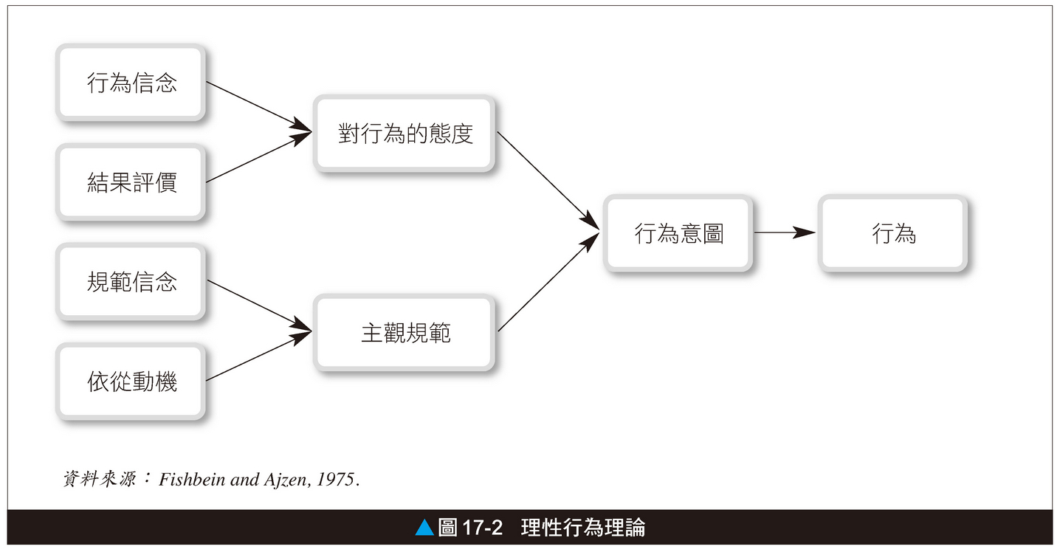
理性行為理論
17.1 電子商務理論
17.2
17.3
17.4
17.5

Slide 10
計畫行為理論
17.1 電子商務理論
17.2
17.3
17.4
理性行為理論（TRA）有其限制，因為它假設個人行為完全在其意志控制之下。
此假設並未考慮到個人的行為可能受到一些認知的影響，例如可取得的資源及執行行為必須的機會。
換句話說，理性行為理論並未處理個人對行為缺乏完全控制的情境。
Ajzen（1985）修正 TRA，在其中加入了認知行為控制，提出了計畫行為理論（Theory of Planned Behavior, TPB)，模型如圖17-3所示。
17.5

Slide 11
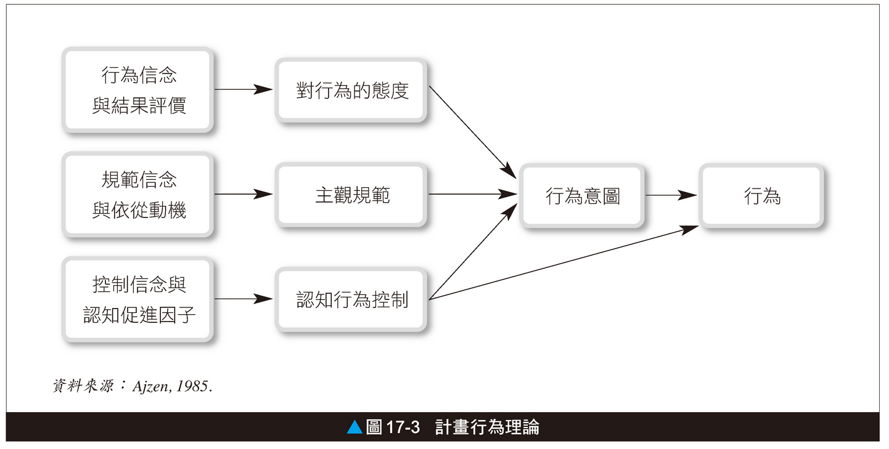
計畫行為理論
17.1 電子商務理論
17.2
17.3
17.4
認知行為控制是由控制信念與認知促進因子的乘積和構成。
17.5

Slide 12

計畫行為理論
17.1 電子商務理論
17.2
17.3
17.4
Ajzen（2002）對TPB提出修正，建議將認知行為控制操作為二階（Second-Order）構念，包含兩個一階元素（構念）：
自我效能（Self-Efficacy）
可控制性（Controllability）
17.5

Slide 13
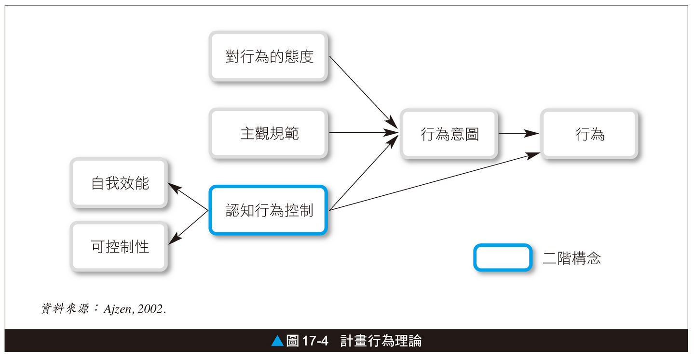
計畫行為理論
17.1 電子商務理論
17.2
17.3
17.4
17.5

Slide 14

科技接受模式
17.1 電子商務理論
17.2
17.3
17.4
科技接受模式（Technology Acceptance Model, TAM）是Davis（1989）根據理性行為理論的信念－態度－意圖－行為鏈結所發展出來的研究模型。
TAM原本是用來解釋組織內人員對資訊系統（Information Systems, IS）的使用或採用。
17.5

Slide 15

科技接受模式
17.1 電子商務理論
17.2
17.3
17.4
TAM提出兩個決定IS採用的重要因素（信念）：
認知有用性（Perceived Usefulness）：定義為個人相信使用資訊系統將可提升工作績效的程度。
認知易用性（Perceived Ease of Use）：定義為個人相信使用資訊系統將是輕易（不費力）的程度。
17.5

Slide 16

科技接受模式
17.1 電子商務理論
17.2
17.3
17.4
TAM（如圖17-5所示）主張：
使用行為是由行為意圖（向）所決定。
行為意圖由使用態度及認知有用性共同決定。
使用態度的決定（前置）因素為認知有用性及認知易用性。
認知易用性會影響認知有用性。
17.5

Slide 17
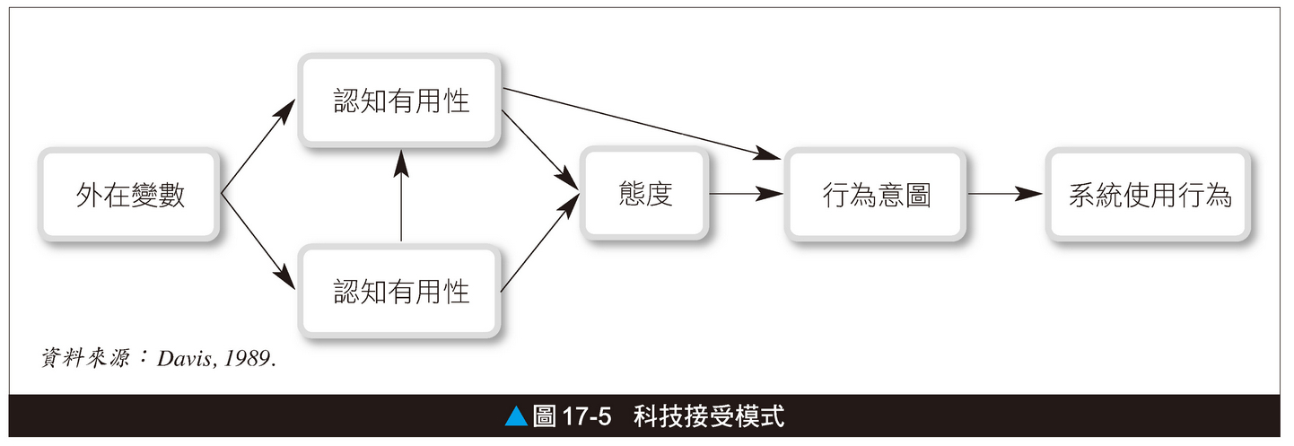
科技接受模式
17.1 電子商務理論
17.2
17.3
17.4
17.5

Slide 18
期望不確認理論
17.1 電子商務理論
17.2
17.3
17.4
期望不確認理論（Expectancy Disconfirmation Theory, EDT）為一消費者行為研究模型。
它被廣泛的用在解釋及預測消費者滿意度（Satisfaction）及再次購買意圖（Repeat Purchase Intention）。
期望不確認理論源自於Oliver（1980）的滿意決策前置因素及結果認知模型，如圖17-6所示。
17.5

Slide 19
期望不確認理論
17.1 電子商務理論
17.2
17.3
17.4
EDT模型指出消費者再購意圖的主要決定因素為滿意度，而滿意度是由期望及不確定所共同決定。
消費者將績效認知與自己消費前的期望水準做比較，而後決定期望不確認的程度，程度可分為三種：
如果認知績效超過期望，則為正向不確認。
如果認知績效等於期望，則為確認。
如果認知績效小於期望，則為負向不確認。
17.5

Slide 20
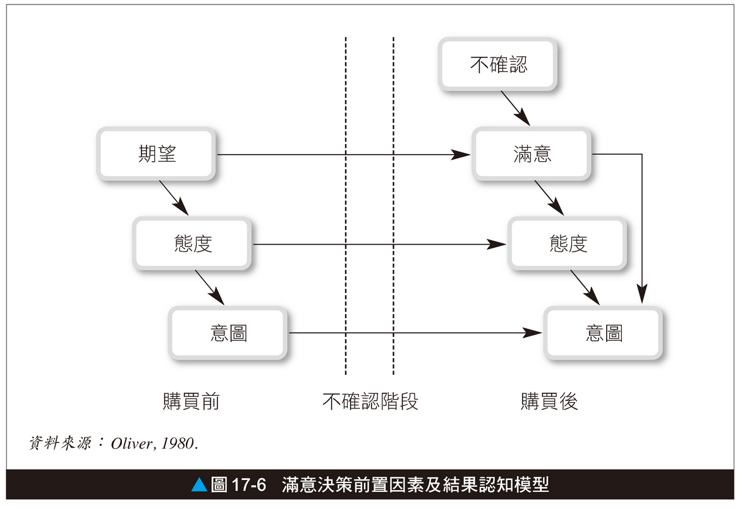
期望不確認理論
17.1 電子商務理論
17.2
17.3
17.4
17.5

Slide 21

期望不確認理論
17.1 電子商務理論
17.2
17.3
17.4
Churchill and Suprenant（1982）根據Oliver（1980）的模型及相關文獻的整理，提議將認知績效加入模型中，而描繪出期望不確認理論架構雛形。
該模型在後續學者加入再購意圖後，成為後續滿意度，再購意圖相關研究之學者所採用，如圖17-7所示。
17.5

Slide 22
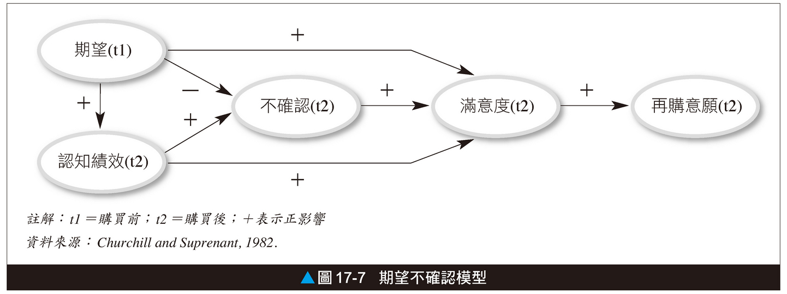
期望不確認理論
17.1 電子商務理論
17.2
17.3
17.4
17.5

Slide 23
資訊系統成功模型
17.1 電子商務理論
17.2
17.3
17.4
資訊系統成功模型（IS Success Model）是DeLone and McLean（1992）兩位學者審視了180篇研究資訊系統效益的文章，所歸納出來的理論模型。
此模型包含資訊系統成功的六個構面，如圖17-8所示，包括
系統品質（System Quality）
資訊品質（Information Quality）
使用（Use）
使用者滿意（User Satisfaction）
17.5

Slide 24
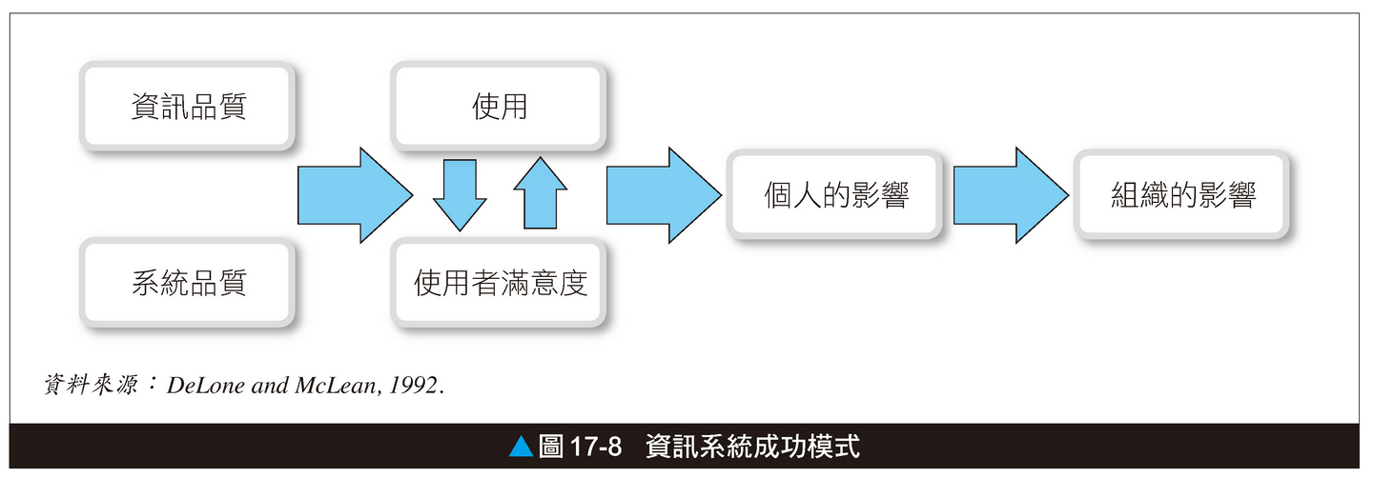
資訊系統成功模型
17.1 電子商務理論
17.2
17.3
17.4
此模型包含資訊系統成功的六個構面，如圖17-8所示，包括
個人的影響（Individual Impact）
組織的影響（Organizational Impact）
17.5

Slide 25

資訊系統成功模型
17.1 電子商務理論
17.2
17.3
17.4
在DeLone and McLean提出資訊系統成功模式後，有些學者建議應加入服務品質此概念。
他們採納其他學者建議，於2003年提出資訊系統成功更新模式，增加服務品質此構面，如圖17-9所示。
17.5

Slide 26
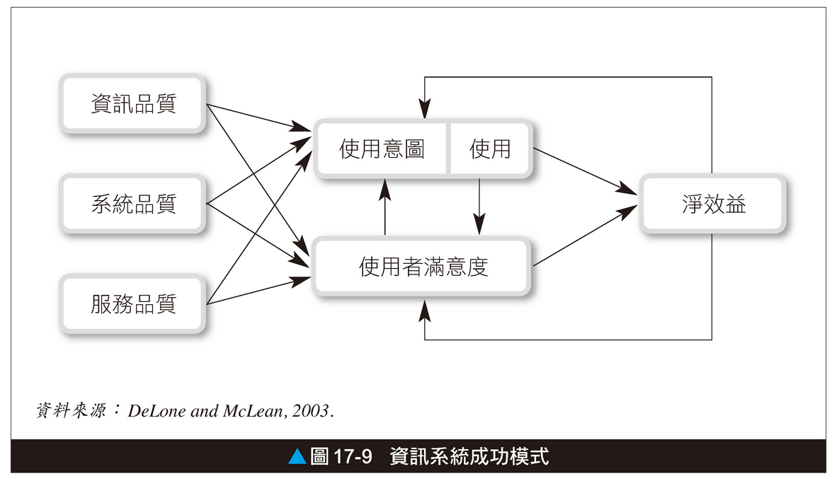
資訊系統成功模型
17.1 電子商務理論
17.2
17.3
17.4
17.5

Slide 27
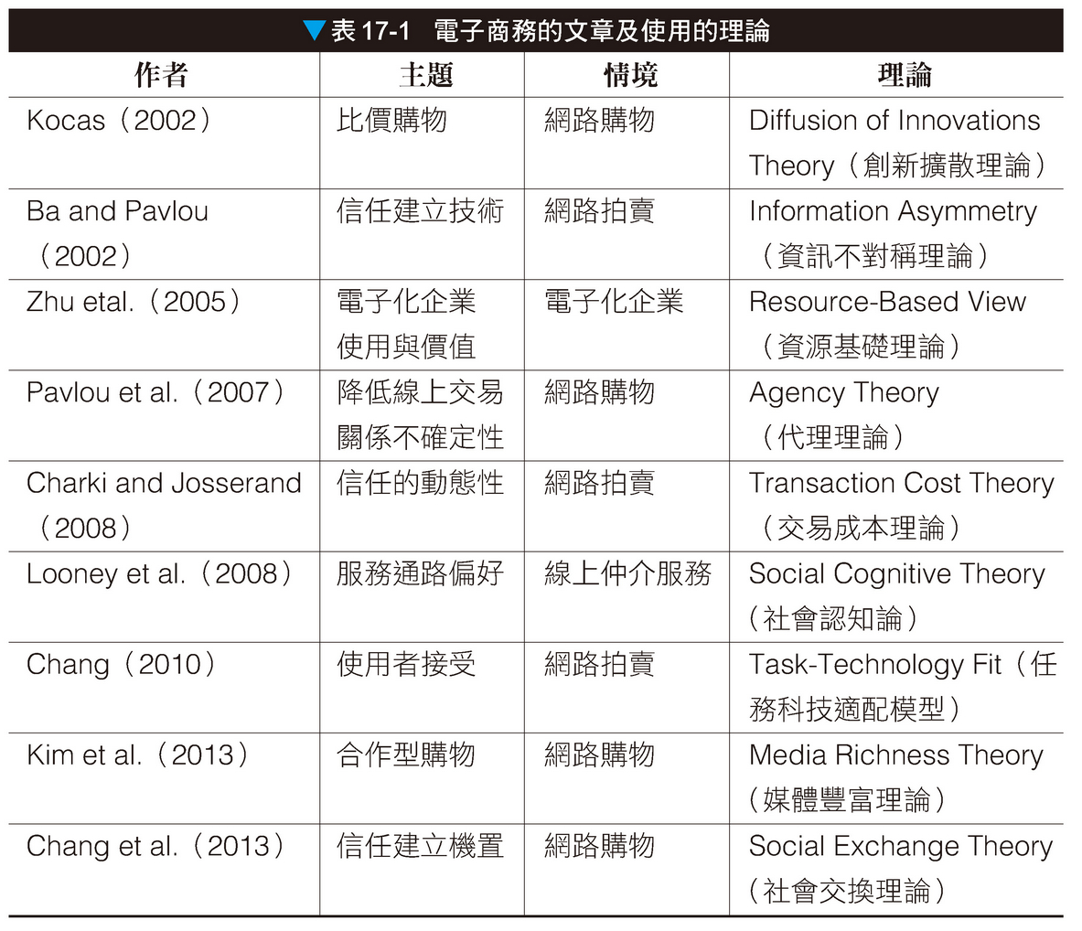
其他理論模型
17.1 電子商務理論
17.2
17.3
17.4
17.5

Slide 28
尋找文獻
17.1
17.2 尋找文獻
17.3
17.4
讀者可以從資訊管理相關期刊尋找電子商務相關文獻，以啟發電子商務研究的構想。
首先，列出資訊管理英文核心期刊。
英文期刊
Management Information Systems Quarterly (MIS Quarterly)
Information Systems Research (ISR)
Journal of Management Information Systems (JMIS)
Journal of Association for Information Systems (JAIS)
Decision Sciences (DS)
17.5

Slide 29

尋找文獻
17.1
17.2 尋找文獻
17.3
17.4
首先，列出資訊管理英文核心期刊。
英文期刊：
Decision Support Systems (DSS)
European Journal of Information Systems (EJIS)
Information Systems Journal (ISJ)
Information and Management (I&M)
資訊管理中文核心期刊：
資訊管理學報
17.5

Slide 30

尋找文獻
17.1
17.2 尋找文獻
17.3
17.4
以下則為以電子商務為主軸之英文核心期刊。
英文期刊：
International Journal of Electronic Commerce (IJEC)
Electronic Commerce Research and Applications (ECRA)
Journal of Organizational Computing and Electronic Commerce (JOCEC)
Journal of Electronic Commerce Research (JECR)
中文期刊：
電子商務學報
17.5

Slide 31
尋找文獻
17.1
17.2 尋找文獻
17.3
17.4
以上這些期刊有發行紙本文章，而文章電子檔也都儲存在商業的學術資料庫中。許多大學校或研究機構都有購買一些資料庫，與電子商務相關的資訊庫包括：
Business Source Complete商管財經全文資料庫(BSC) [EBSCOhost]
Emerald Fulltext 電子期刊
Informaworld e-journals [Taylor & Francis e-journals]
ProQuest ABI/INFORM
17.5

Slide 32
尋找文獻
17.1
17.2 尋找文獻
17.3
17.4
以上這些期刊有發行紙本文章，而文章電子檔也都儲存在商業的學術資料庫中。許多大學校或研究機構都有購買一些資料庫，與電子商務相關的資訊庫包括：
ScienceDirect OnLine Elsevier電子期刊(SDOL e-Journal)
Springer Online Journal Archives史普林格電子期刊
Wiley Online Library [Wiley電子期刊+電子書]
17.5

Slide 33
如何建構電子商務模型
17.1
17.2
17.3 如何建構電子商務模型
本節從過去資訊管理的研究中整理出其中八種建構研究的方法，並同時舉出電子商務研究中應用這些方法的範例文章。
從生活中找研究議題
加入干擾變數
將變數（構念）應用在新情境以形成新變數
整合數個理論
解析或分解變數
形成高階變數
探討變數的進階概念
擴充現有模型
17.4
17.5

Slide 34
從生活中找研究議題
17.1
17.2
17.3 如何建構電子商務模型
試想，如果在進行網路購物前您會考慮哪些因素？您可能會考慮
賣家是否值得信任（Trust）
網購是否有風險（Perceived Risk）
賣家是否會準時且正確的寄達你所訂購的商品（Order Fulfillment：訂單履行）等
另外，在考慮再次購買時，您可能會考慮到
網路購物是否真的較便宜（Money Saving）
較方便（Convenient）
賣家服務品質（Service Quality）是否良好
17.4
17.5

Slide 35

從生活中找研究議題
17.1
17.2
17.3 如何建構電子商務模型
你可以將這些關鍵字（如Trust）鍵入Google或學術資料庫中搜尋相關研究文章，從找到的文章中尋找研究靈感及題材。
17.4
17.5

Slide 36
加入干擾變數
17.1
17.2
17.3 如何建構電子商務模型
干擾變數（Moderator）可視為條件變數，它會與自變數產生交互作用（Interaction Effect）而影響因變數，亦即它可以改變自變數與因變數間關係的強度。
Chiu et al.（2012）將習慣此概念應用在網路購物的情境，用以探討習慣是否會干擾信任與再購意圖之間的關係。
17.4
17.5

Slide 37
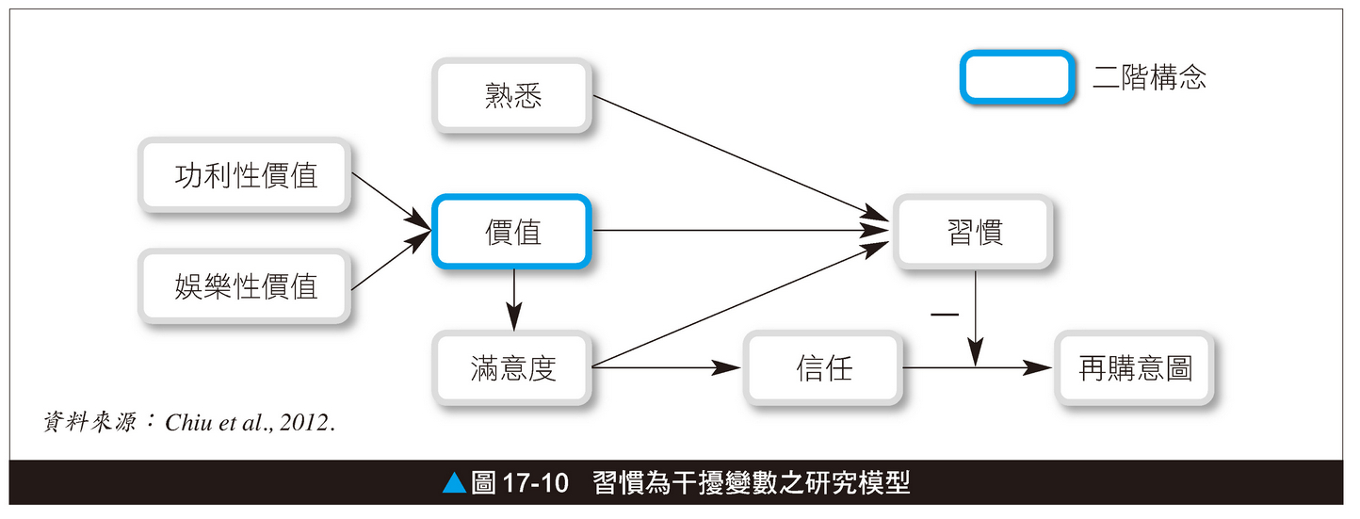
加入干擾變數
17.1
17.2
17.3 如何建構電子商務模型
17.4
17.5

Slide 38
習慣與網路購物
習慣（Habit）是經過學習的連續性行為，是對特殊條件或線索的自動反應。
網路已改變消費者購物的習慣，2013年11月11日，中國慶祝1111（雙11）光棍節進行網路促銷活動（如圖17-11所示），淘寶加上天貓單日銷售營業額超過350億人民幣，創下驚人的營收紀錄。

Slide 39
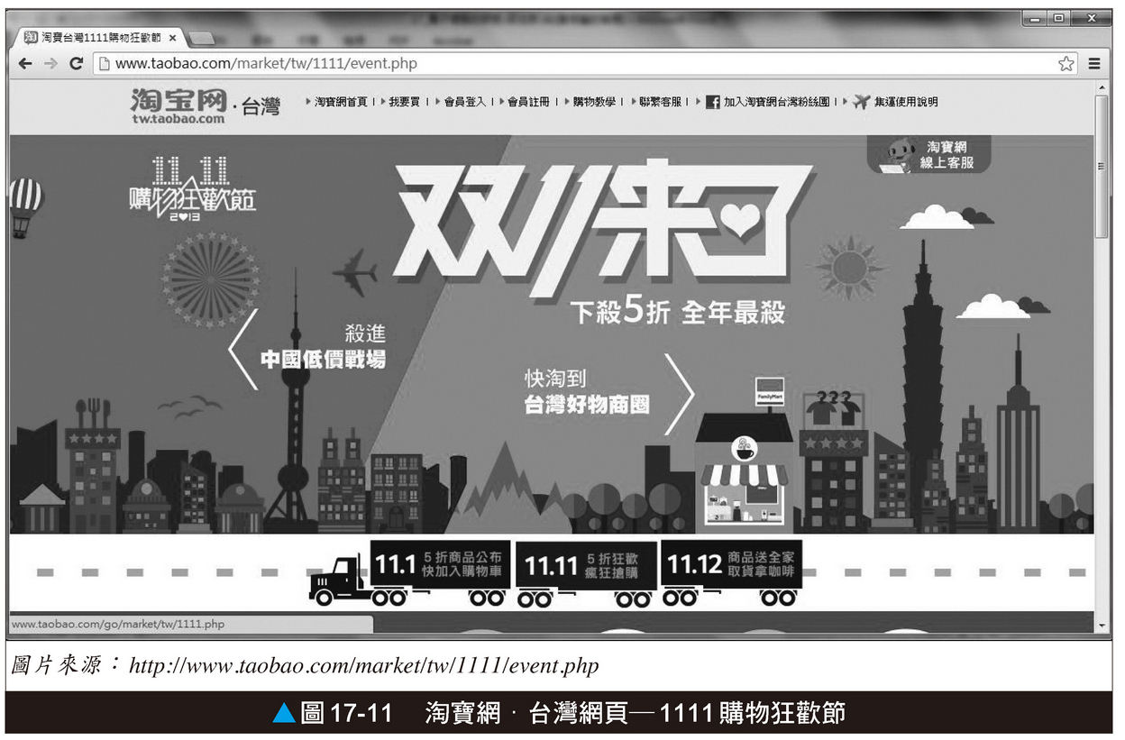
習慣與網路購物

Slide 40
將變數（構念）應用在心情境以形成新變數
17.1
17.2
17.3 如何建構電子商務模型
Compeau and Higgen（1995）將自我效能（Self-Efficacy）應用在軟體使用，而形成電腦自我效能。
Hsu and Chiu（2004）將自我效能應用在網際網路（Internet）及全球資訊網而形成網際網路（Internet Self-Efficacy）及全球資訊網（Web Self-Efficacy）自我效能，並將這兩個構念整合至理性行為理論（TPB），以探討線上服務的使用。
17.4
17.5

Slide 41

將變數（構念）應用在心情境以形成新變數
17.1
17.2
17.3 如何建構電子商務模型
而Kankanhalli et al.（2005）亦將自我效能此概念應用到知識分享（Knowledge Sharing）領域而形成新變數：知識自我效能（Knowledge Self-Efficacy），而Hsu et al.（2007）提出知識分享自我效能（Knowledge Sharing Self-Efficacy）的概念。
17.4
17.5

Slide 42
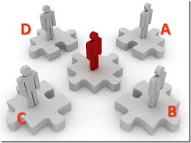
整合數個理論
17.1
17.2
17.3 如何建構電子商務模型
整合數個理論以形成研究模型是另一可行的方式，但若整合太多個理論，可能會衍生模型過於複雜的問題。
Koutaris（2002）整合了科技接受模式（TAM）與沉浸或神迷理論（Flow Theory）以探討線上（網路）消費者行為，如圖17-12所示。
17.4
17.5

Slide 43
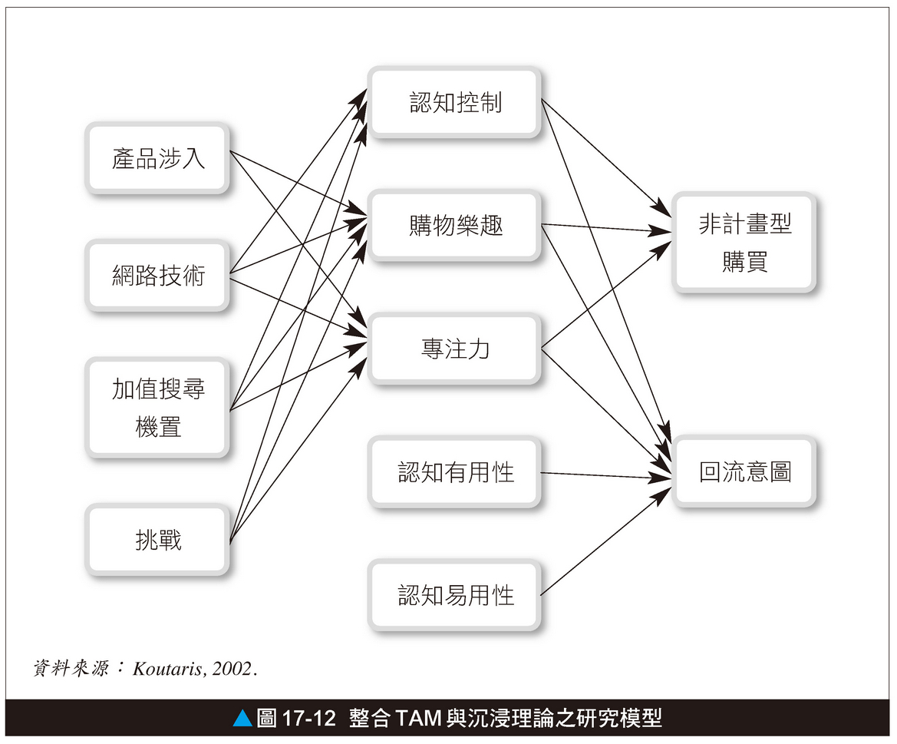
整合數個理論
17.1
17.2
17.3 如何建構電子商務模型
17.4
17.5

Slide 44
解析或分解變數
17.1
17.2
17.3 如何建構電子商務模型
Gefen et al.（2003）將信任（Trust）分解成四種特殊信念（Belief），包括
計算型信任
制度型結構保證
制度型結構常態
知識型熟悉
並將此四種信任信念與科技接受模式（TAM）整合以探討網路購物使用意圖。如圖17-13所示。
17.4
17.5

Slide 45
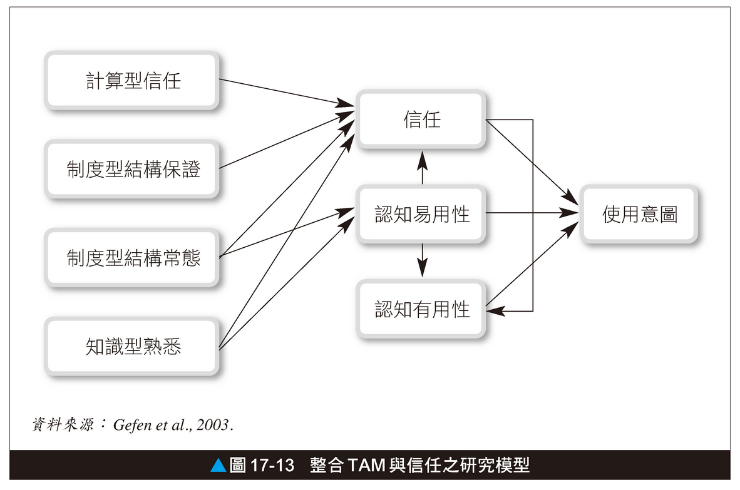
解析或分解變數
17.1
17.2
17.3 如何建構電子商務模型
17.4
17.5

Slide 46
形成高階變數
17.1
17.2
17.3 如何建構電子商務模型
Chiu et al.（2014）將購物網站之產品豐富性、產品資訊、省錢、方便等四個網路購物功利性益處構念（變數）形成一個名為功利性價值的二階構念。
並將Arnold and Reynolds（2003）的六種愉悅性購物動機形成一個名為愉悅性價值的二階構念，以探討功利性價值與愉悅性價值對再次購買意圖的影響（如圖17-14所示）。
17.4
17.5

Slide 47
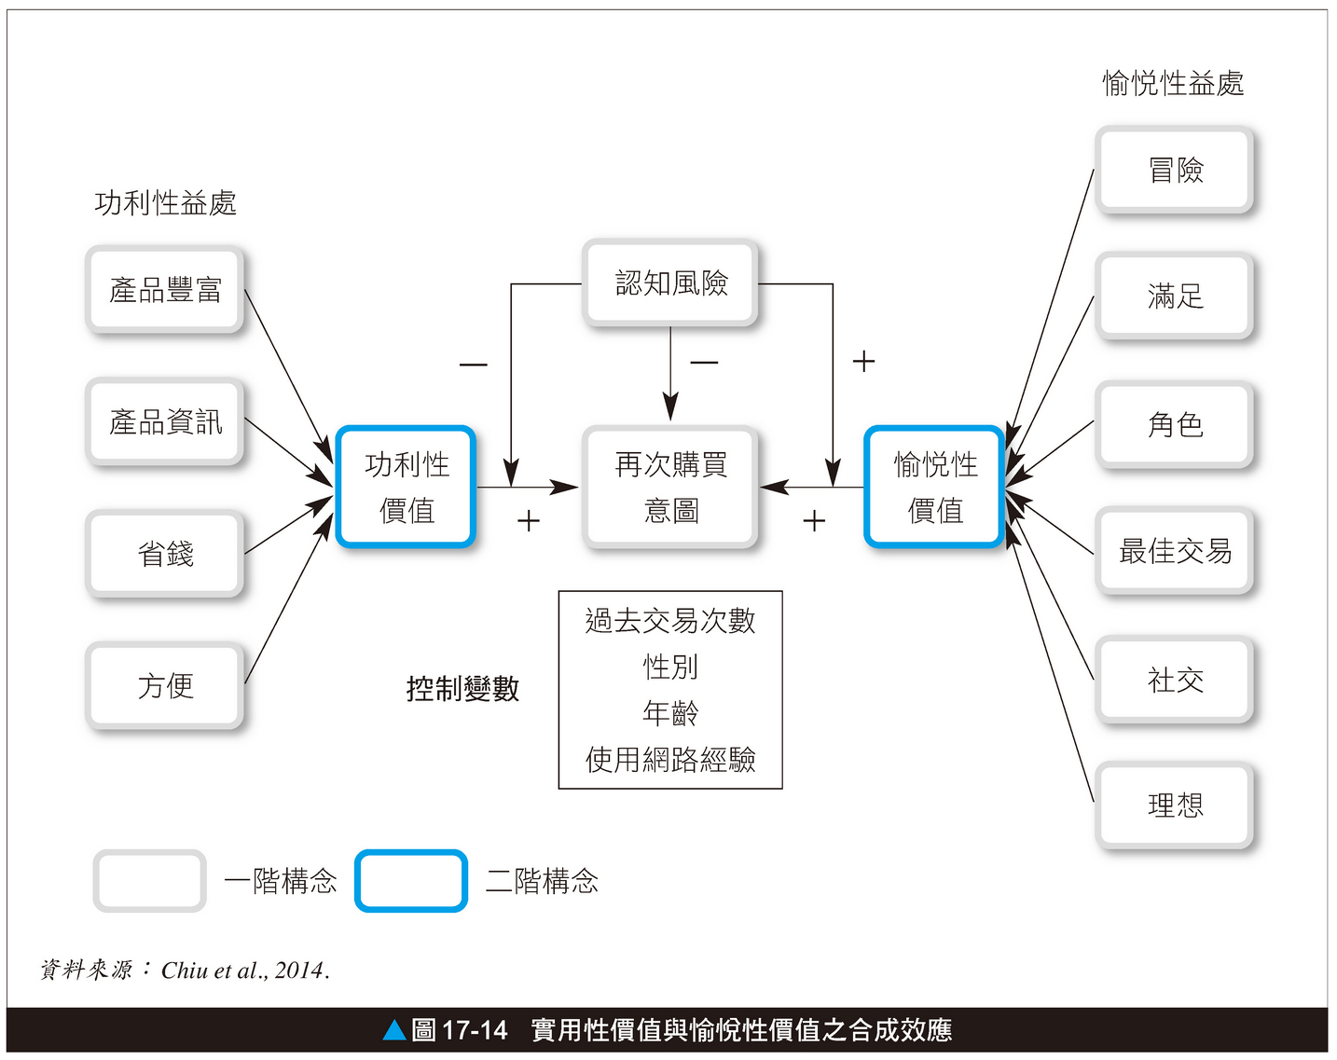
形成高階變數
17.1
17.2
17.3 如何建構電子商務模型
17.4
17.5

Slide 48
風險與網路購物
相對於傳統的實體商店（Brick-and-Mortar）購物，網路購物的風險是更加明顯的，其原因為買賣雙方在時間及空間上的距離，及資訊不對稱所導致的不確定性。
在享受網路購物好處的同時，消費者也應保護自己免於損失，例如消費者應仔細閱讀業者的隱私權政策（如圖17-15所示）。

Slide 49
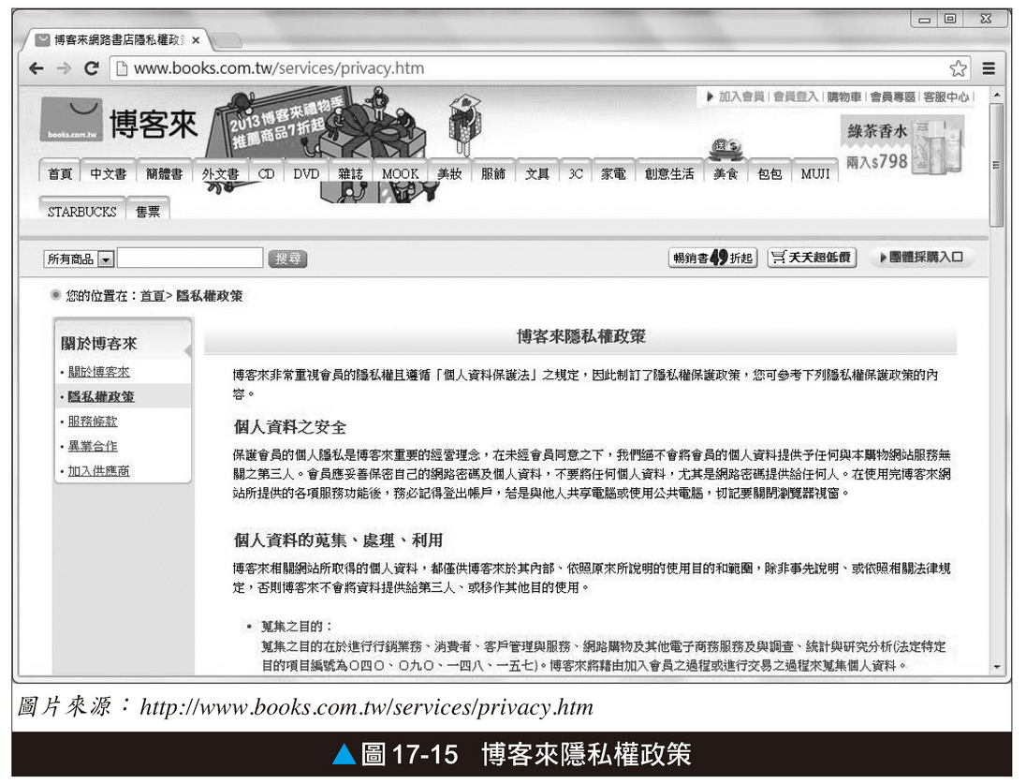
風險與網路購物

Slide 50
探討變數的進階概念
17.1
17.2
17.3 如何建構電子商務模型
研究可針對某一重要變數探討其更進階的概念，然後在研究模型中加入此進階變數的前置變數（Antecedent）或結果變數（Consequence）。
例如Polites and Karahanna（2012）探討習慣的更進階概念慣性或惰性（Inertia）對新系統採用的影響，其研究模型如圖17-16所示。
17.4
17.5

Slide 51
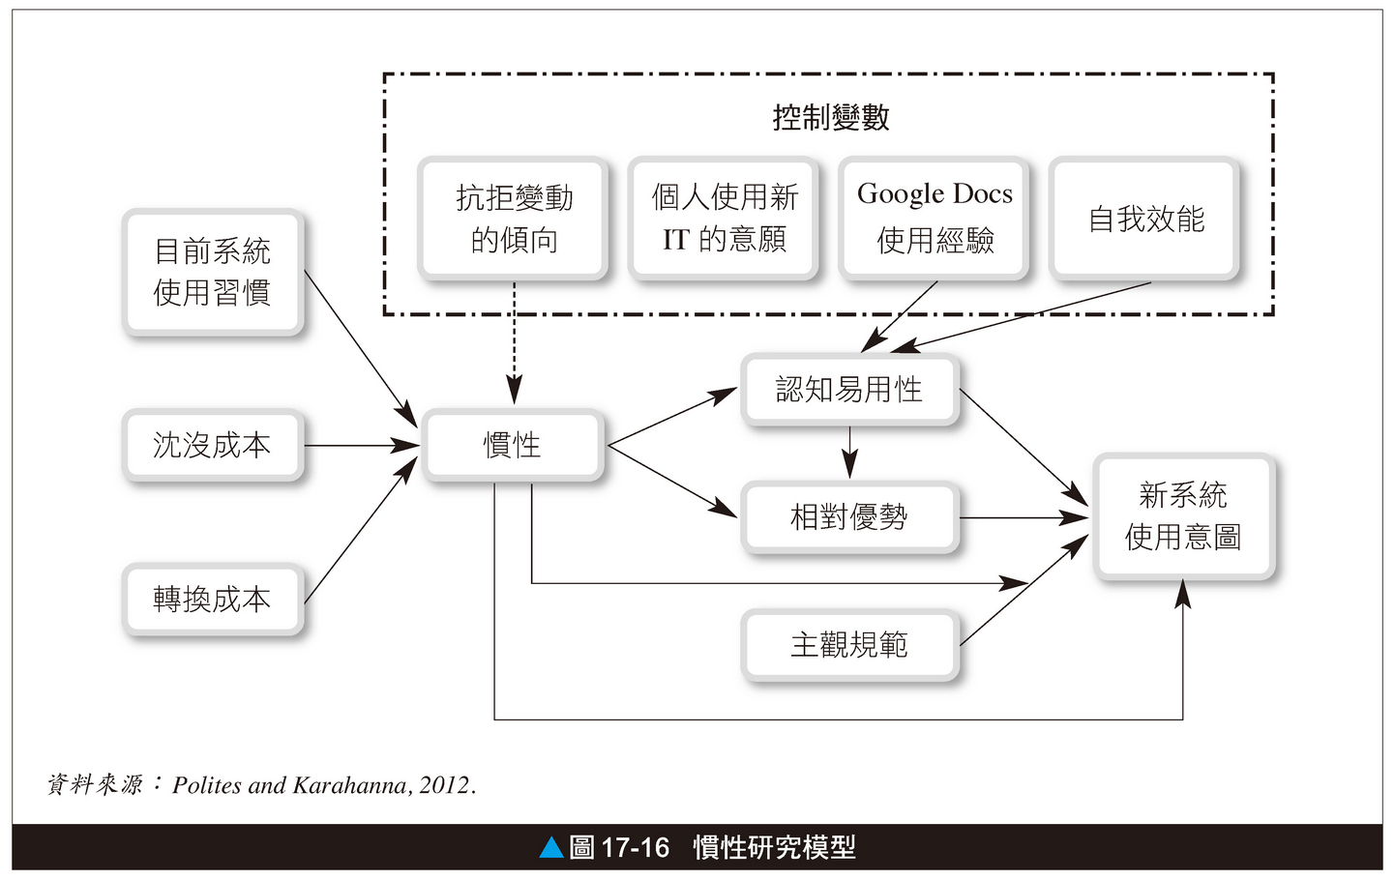
探討變數的進階概念
17.1
17.2
17.3 如何建構電子商務模型
17.4
17.5

Slide 52
擴充現有模型
17.1
17.2
17.3 如何建構電子商務模型
有許多研究是在現有理論、模型中加入新變數，以形成新研究模型。
例如在TAM模型中加入
認知趣味性（Playfulness）
風險（Risk）
信任（Trust）
主觀規範（ Subjective Norm ）
服務品質（ Service Quality ）
…….等變數
17.4
17.5

Slide 53
研究方法
17.1
17.2
17.3
17.4 研究方法
研究方法概分為質性研究法及量化研究法。本章著重在量化研究法，說明了量化研究中常使用的四種多變量技術（方法），而重點則為結構方程式模型。
因素分析（Factor Analysis）：主要目的為分析衡量變數的基本結構，即因素與衡量變數間的關係。
多變量變異數分析（MANOVA）與變異數分析（ANOVA）：
ANOVA有多個自變數及一個因變數，自變數為非量化型態，而因變數為量化型態。
17.5

Slide 54
研究方法
17.1
17.2
17.3
17.4 研究方法
常使用的四種多變量技術（方法），而重點則為結構方程式模型。
多變量變異數分析（MANOVA）與變異數分析（ANOVA）：
而MANOVA與ANOVA的主要差異為MANOVA有多個因變數。
複迴歸（Multiple Regression）：為分析多個自變數與一個因變數間的關係，或以多個自變數來預測因變數。
結構方程式模型（Structural Equation Modeling, SEM）
17.5

Slide 55
結構方程式模型
17.1
17.2
17.3
17.4 研究方法
結構方程式模型（Structural Equation Modeling, SEM）合併了確認性因素分析（Confirmatory Factor Analysis, CFA）及複迴歸。
SEM研究人員可以同時分析衡量變數（或指標變數）與潛在變數（Latent Variable）之間相依關係，以及潛在變數間的關係。
SEM包含了衡量模型（Measurement Model）及結構模型（Structural Model）。
17.5

Slide 56

結構方程式模型
17.1
17.2
17.3
17.4 研究方法
衡量模型規劃每個構念（Construct）或潛在變數與指標變數間的關係，它讓我們可以評估構念的信度及效度。
結構模型規劃構念間假說（設）的因果關係，亦即哪些構念為自變數，哪些是因變數。
17.5

Slide 57
結構方程式模型
17.1
17.2
17.3
17.4 研究方法
SEM分析軟體分為兩大類：
共變異為基礎的結構方程式模型（Covariance-Based SEM）軟體，包括LISREL、AMOS及EQS。
主成份為基礎的結構方程式模型（Component-Based SEM）軟體，包括SmartPLS及PLS-Graph。
SmartPLS為免費軟體，可到以下網址註冊為會員然後下載。網址：http://www.smartpls.de/forum/
17.5

Slide 58

摘要與結論
17.1
17.2
17.3
17.4
雖然電子商務的研究蓬勃發展，發表的文章相當多，但對有志從事電子商務研究的初學者而言，如何跨出第一步仍有其難度。本章希望藉由從理論、模型建構、文獻尋找、研究方法等四個方面的說明，讓讀者對如何從事電子商務的研究有初步的認識。
17.5 摘要與結論

